Slide 1

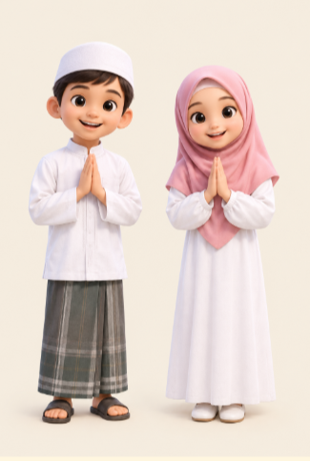
Hari Santri Nasional
22 Oktober 2026
SLB C TPA Jember
Notes:
Sapa anak-anak. Tanyakan: 'Siapa yang tahu tanggal 22 Oktober hari apa?' Ajak anak menirukan: Hari Santri!

Slide 2
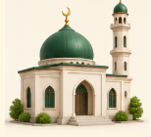


Gambar apakah ini?
Belajar agama
Beribadah
Notes:
Santri adalah anak yang belajar agama Islam, berperilaku baik, dan rajin beribadah.

Slide 3
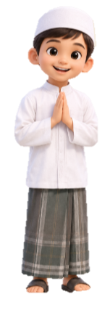

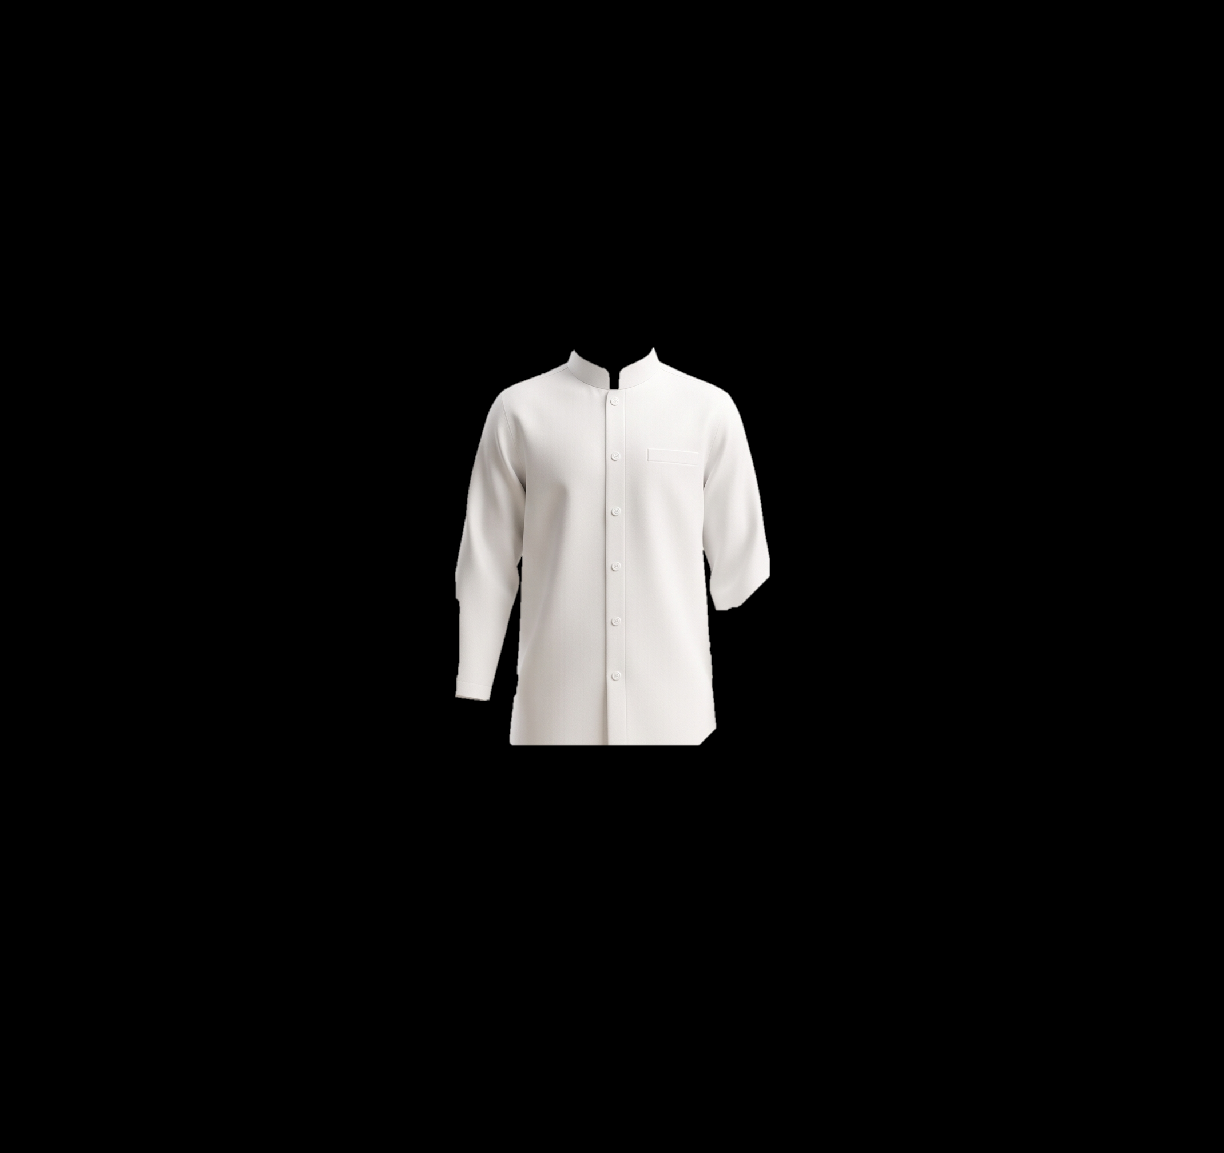
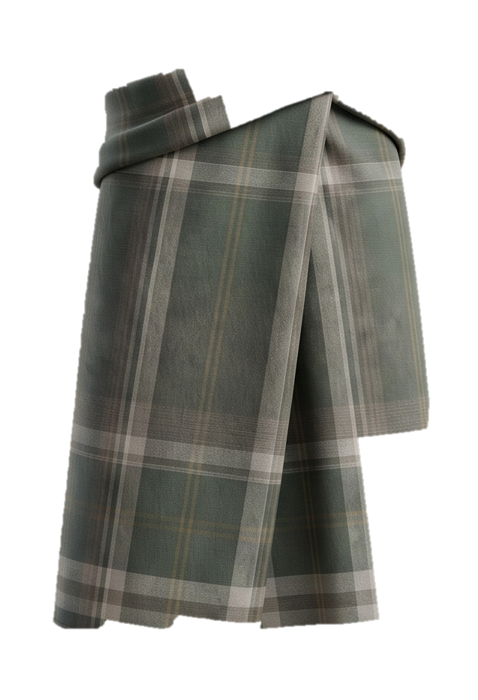
Pakaian Santri Laki-laki
Peci putih
Di kepala
Baju koko putih
Bersih dan rapi
Sarung
Dipakai di pinggang
Notes:
Tunjuk satu per satu pakaian pada gambar: peci, baju koko, sarung.

Slide 4
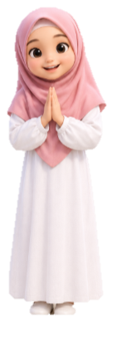
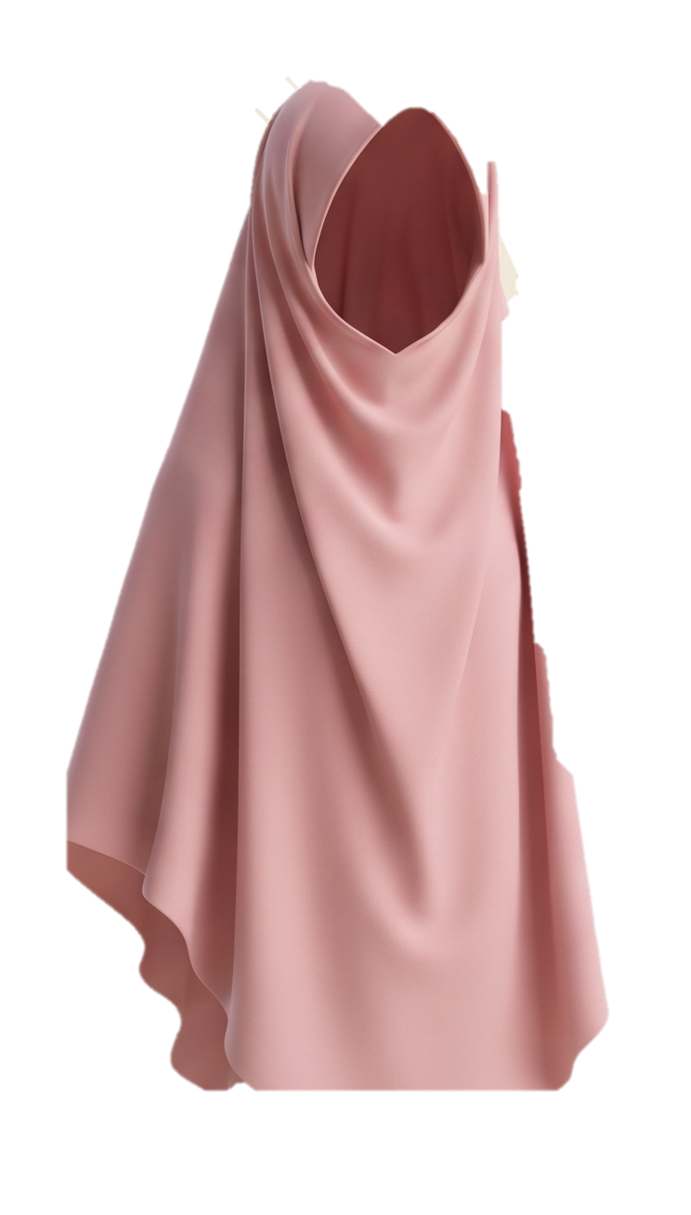
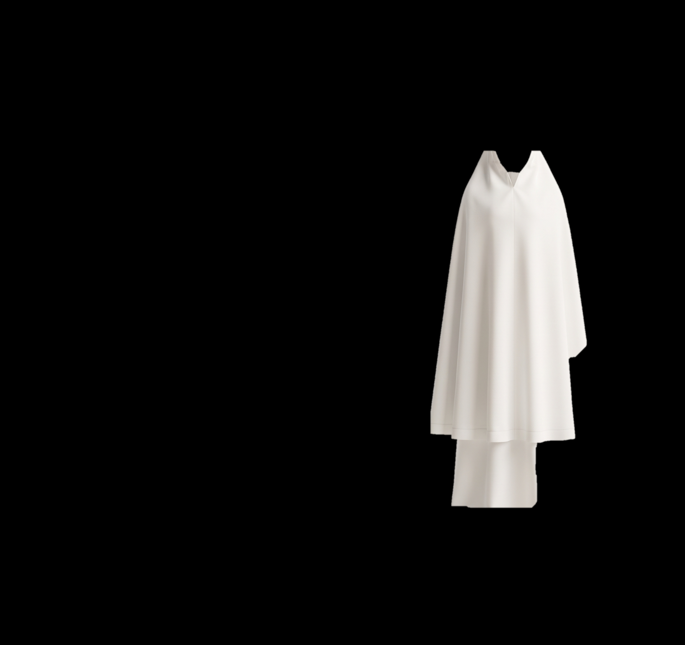
Pakaian Santri Perempuan
Jilbab
Menutup kepala
Gamis putih
Panjang dan sopan
Notes:
Tunjuk jilbab pink, gamis putih, dan sepatu putih pada gambar.

Slide 5
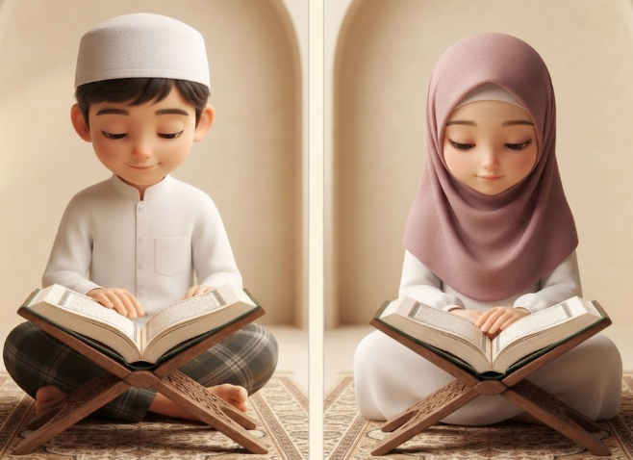
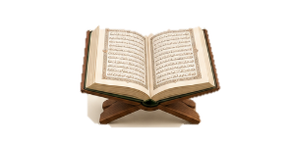



Membaca Al-Qur'an
Berwudhu dulu
Buka Al-Qur'an
Badan bersih
Duduk tenang
Dengan suara merdu
Notes:
Biasakan membaca Al-Qur'an setiap hari. Ajak anak menirukan bacaan pendek, misalnya Al-Fatihah.

Slide 6
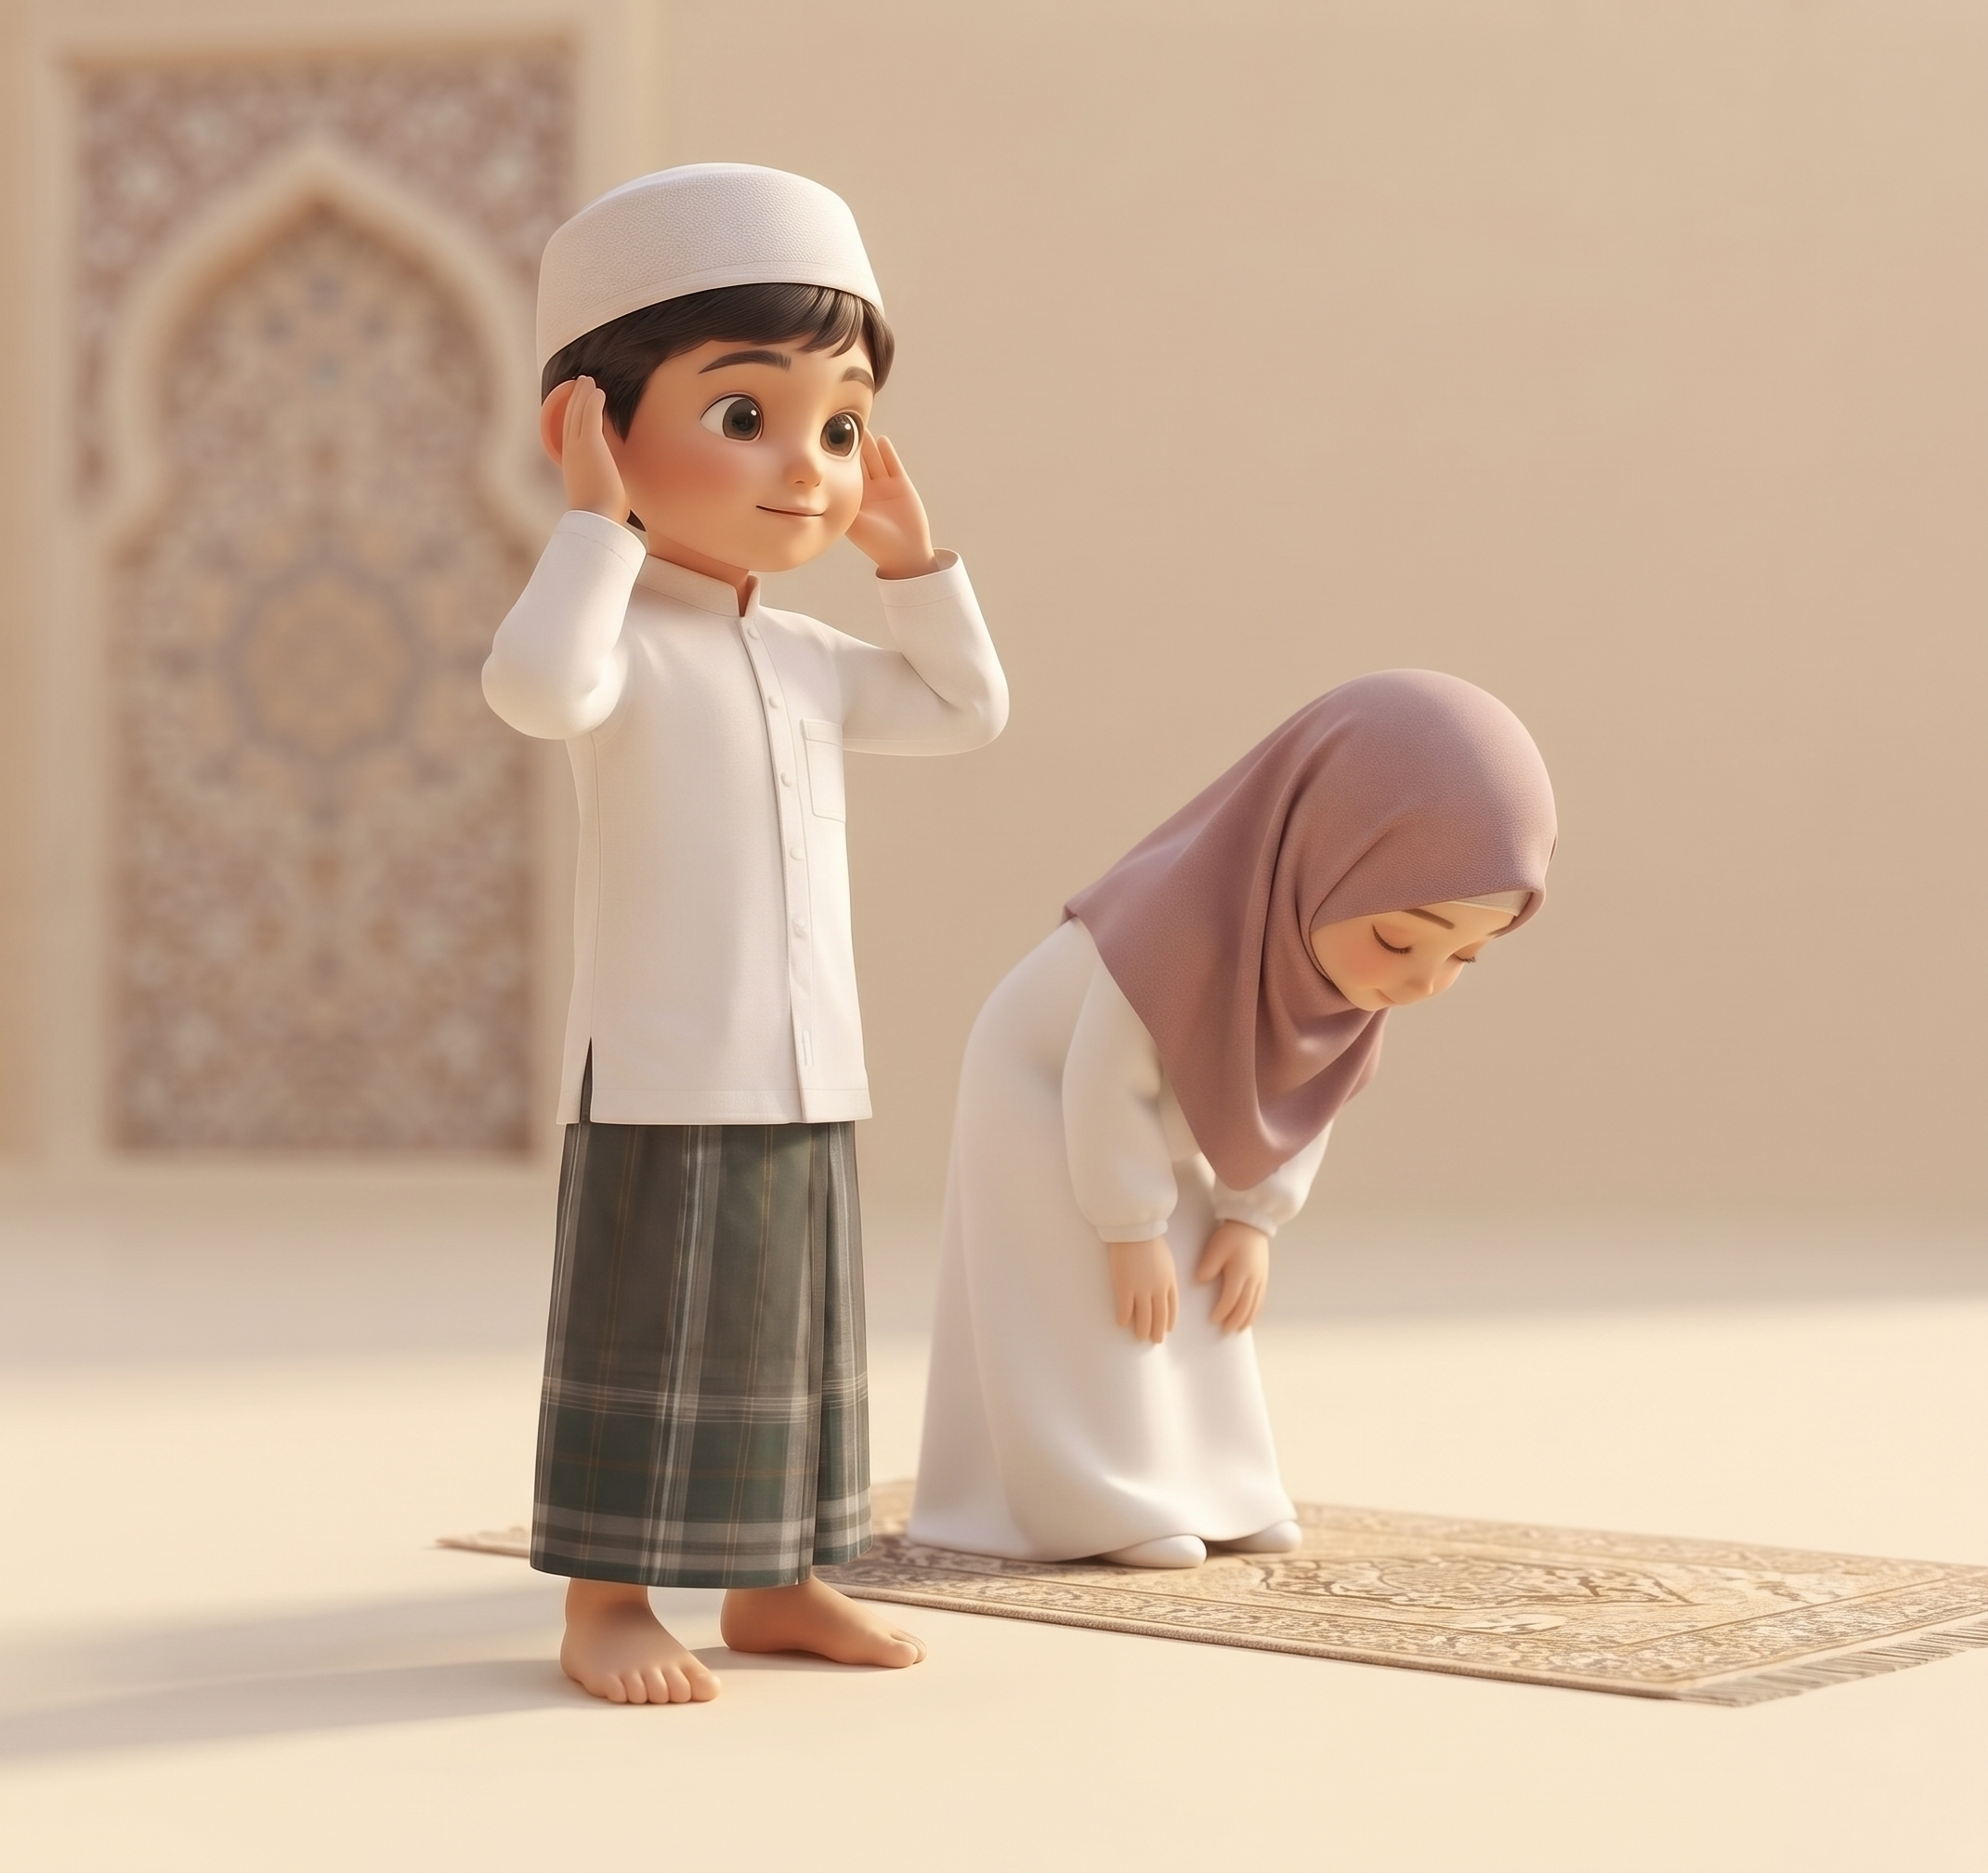
Sholat Berjamaah
Sholat bersama-sama lebih indah
Notes:
Sholat berjamaah dilakukan bersama-sama di masjid dengan seorang imam.

Slide 7
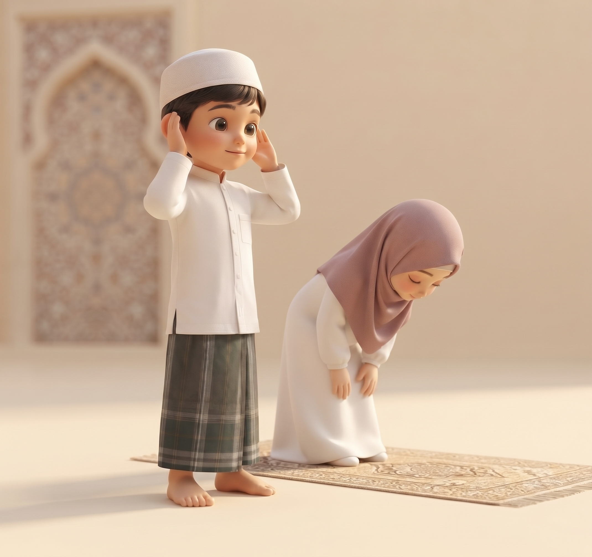

Sholat Berjamaah: Rapi & Tertib
Berwudhu
1
Berbaris rapat dan lurus
2
Ikut gerakan imam
3
Notes:
Latih anak berbaris rapi di kelas. Tekankan: tenang, tidak berlari, tidak bercanda saat sholat.

Slide 8
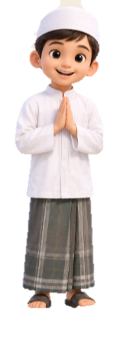
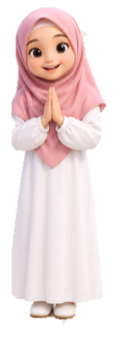
Ayo Praktik!
Memakai sarung dan mukena
Notes:
Bagi anak menjadi dua kelompok: sarung dan mukena. Siapkan sarung dan mukena asli untuk praktik.

Slide 9
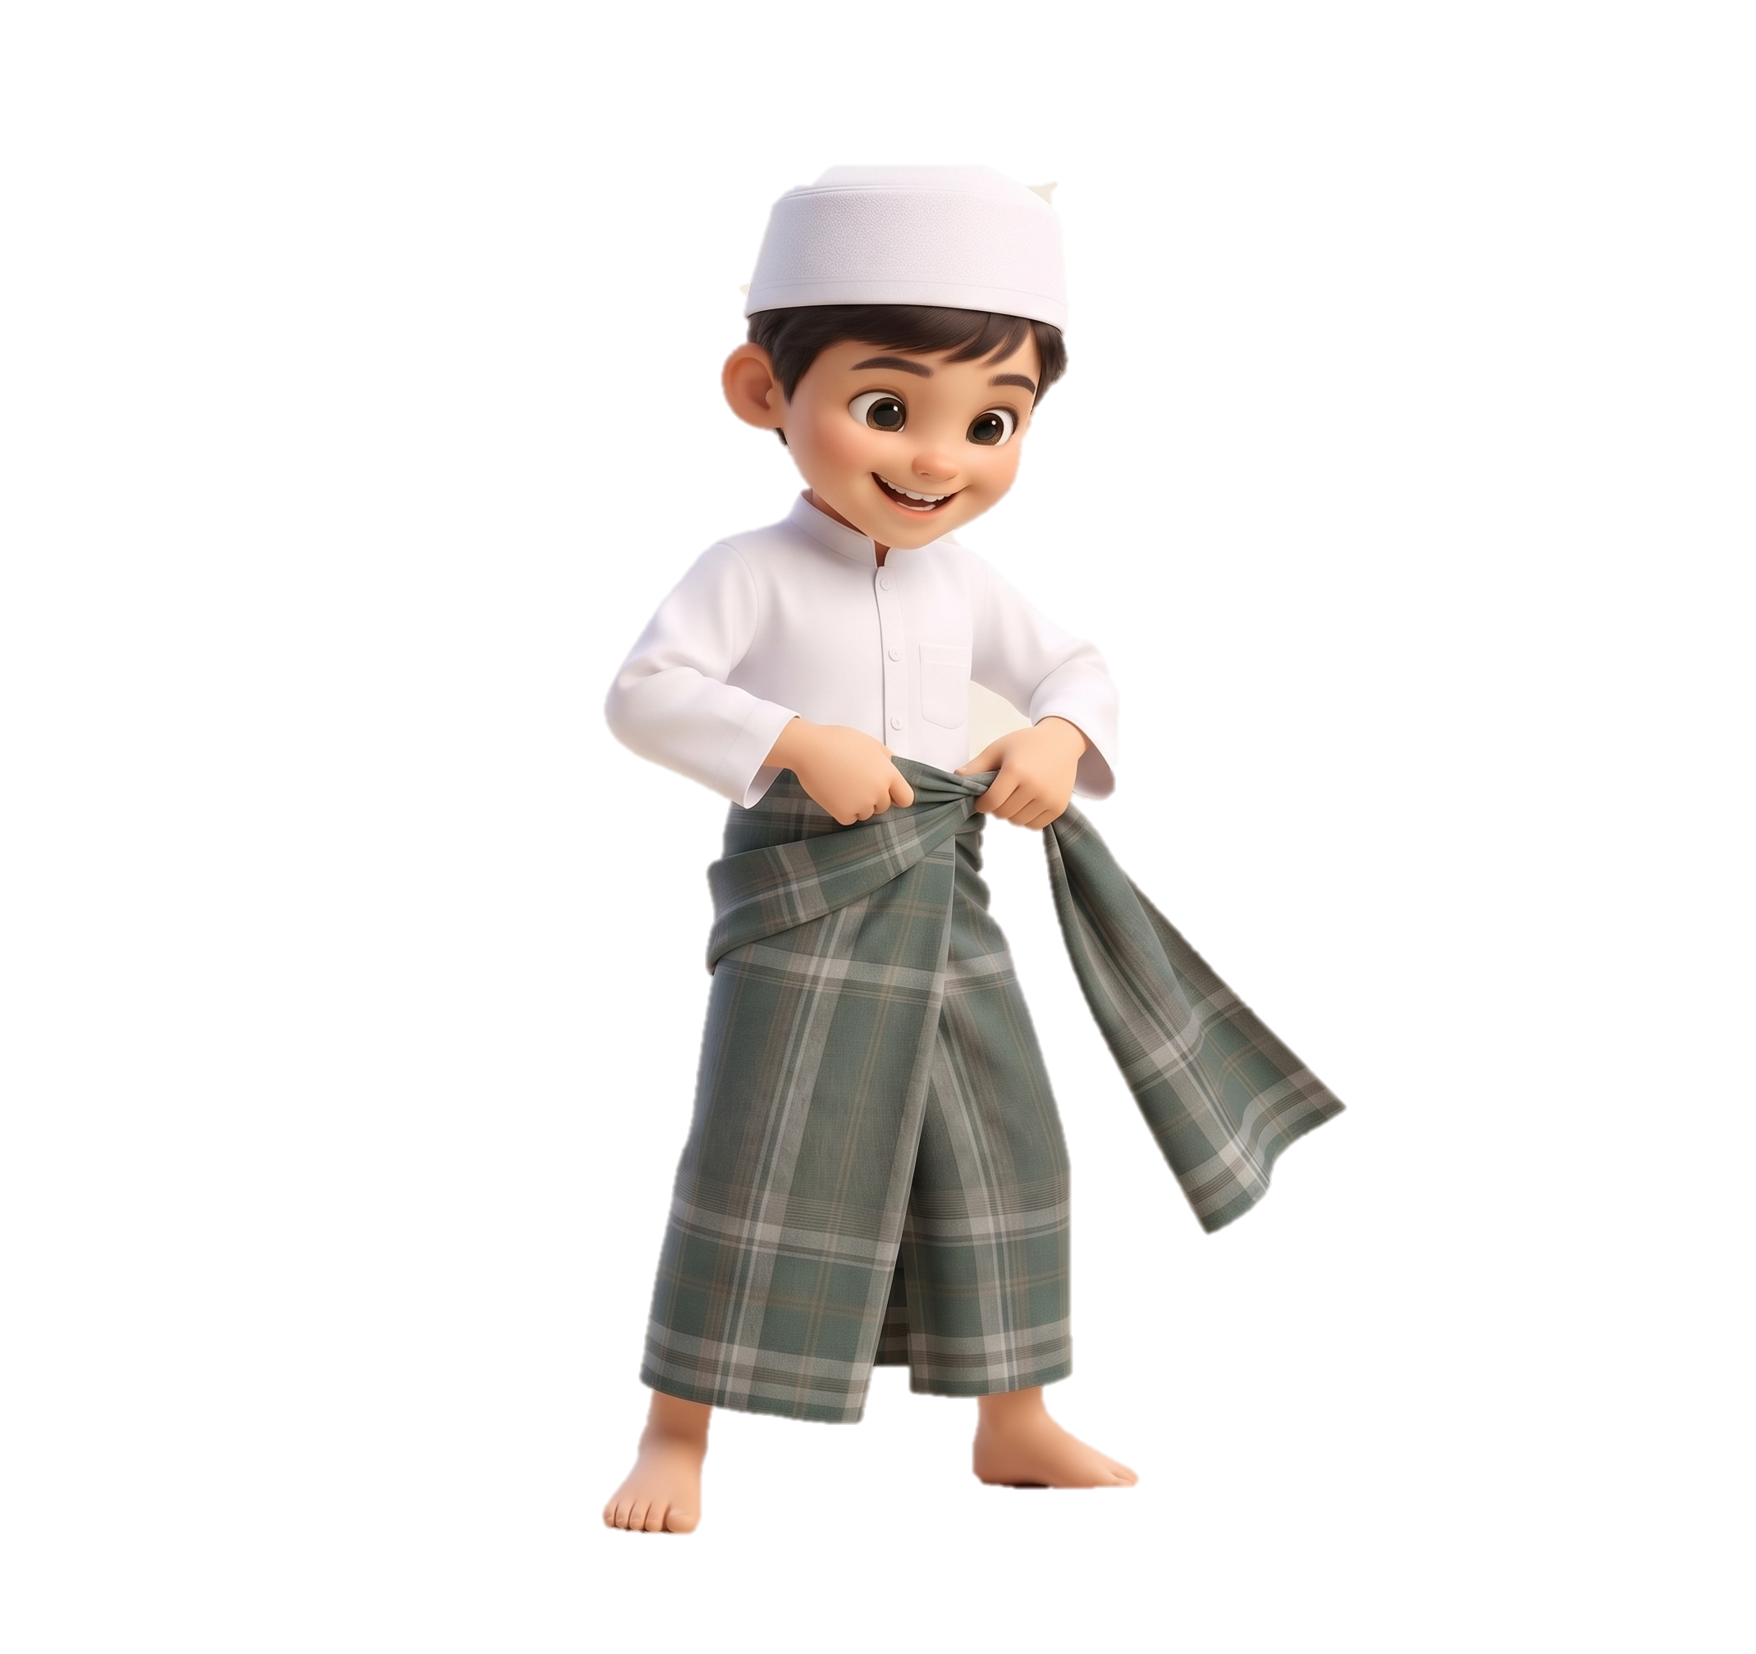
Praktik Memakai Sarung
1
Masuk ke dalam sarung
2
Tarik sampai pinggang
3
Lipat kain ke tengah
4
Gulung bagian atas
Notes:
Peragakan dulu satu langkah, anak menirukan. Bantu anak yang kesulitan. Beri pujian setiap langkah berhasil.

Slide 10
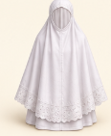
Praktik Memakai Mukena
1
Pakai rok mukena
2
Pakai atasan mukena
3
Rapikan, rambut tertutup
Mukena putih
4
Siap sholat!
Notes:
Peragakan memakai mukena pada boneka atau satu anak, lalu anak-anak mencoba bergantian.

Slide 11
Santri Hebat!
Rajin mengaji
Rajin sholat berjamaah
Rapi berpakaian
Notes:
Tutup dengan tepuk tangan dan doa bersama. Beri apresiasi kepada semua anak.

